Slide 1
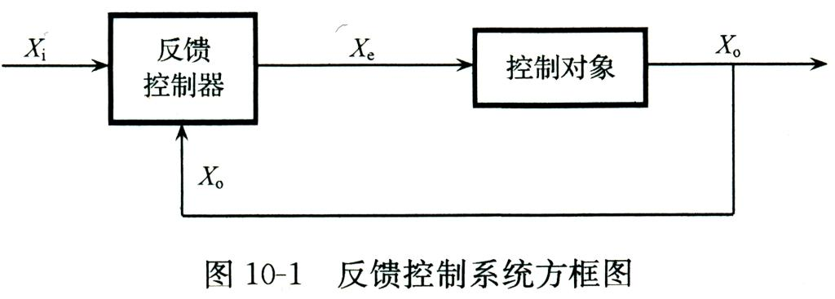
7 反馈控制电路与频率合成技术 P264 P284 P293 Feedback controlled circuits and frequency-synthesis techniques
在通信电子设备中，广泛使用各种反馈控制电路来
提高稳定性。反馈控制电路的原理组成：
P264 P284 P293
旧图9-1
比较信号控制输出信号，接近参考信号。
三大类：
AGC：自动增益控制，控制执行元件中的电压或电流， 保持输出幅度稳定；
Automatic Gain Control
AFC：自动频率控制，保持输出频率的稳定；
Automatic Frequency Control
APC：自动相位控制，用于锁定相位。
Automatic Phase Control

Slide 2
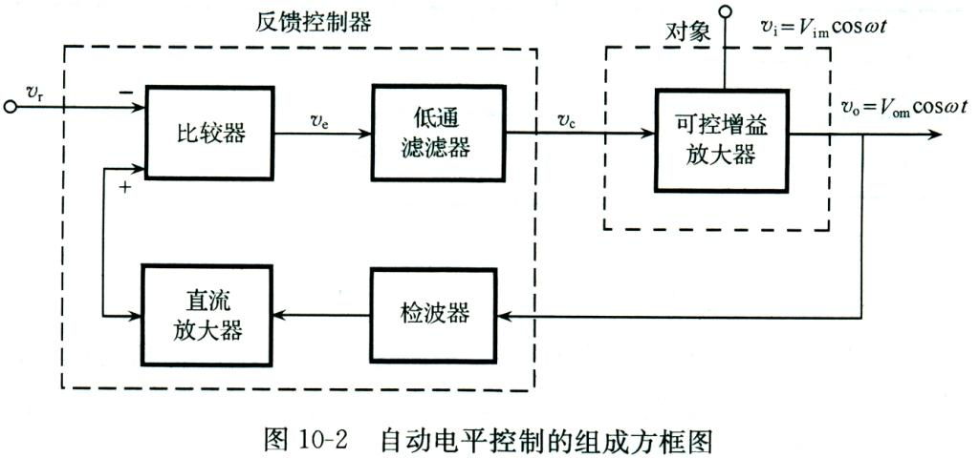
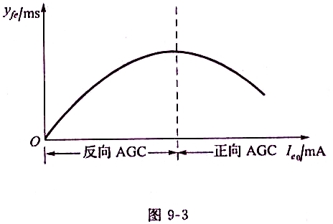
7.1 自动增益控制电路 (自动电平控制) P264 P285 P294 （AGC Automatic gain control)
7.1.1 AGC原理
AGC：根据信号的变化，控制前级通路的增益，使输出稳定，检波后的信号即可是标准的。
即当输入信号较强时，通过AGC使接收机增益降低，而当输入信号较弱时通过AGC使接收机增益提高。
P265 P285 P294
控制方法：控制y_{fe} ，而y_{fe}又和静态电流I_{e0} 有关，所以控制I_{e0} 。
反向AGC： I_{e0}较小时， I_{e0} ↑, y_{fe} ↑为反向；
正向AGC： I_{e0}较大时， I_{e0}↑ , y_{fe} ↓为正向。
正向传输导纳y_{fe}与静态工作电流I_{e0}的关系 旧教材P372

Slide 3
7.1 自动增益控制电路（AGC)
控制I_{e0}：把AGC电压加到基极或发射极上。
NPN管：采用反向AGC，控制电压为负极性，
外来信号↑ ⇒ 控制电压负向↑ ⇒ I_{e0} ↓ 。
反向AGC：控制效果好，但信号太强时，易使放大管工作在截止区而失真，所以反向AGC适用于输入信号幅度不大的场合。
专用AGC管：3DG80、3DG84等
特点： y_{fe}与I_{e0} 的变化陡峭，线性度好。
当然，也可以使用正向AGC控制法。

Slide 4
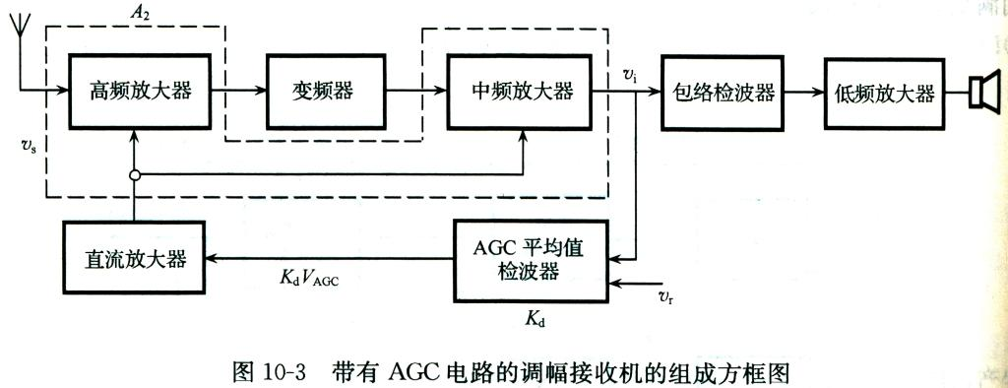
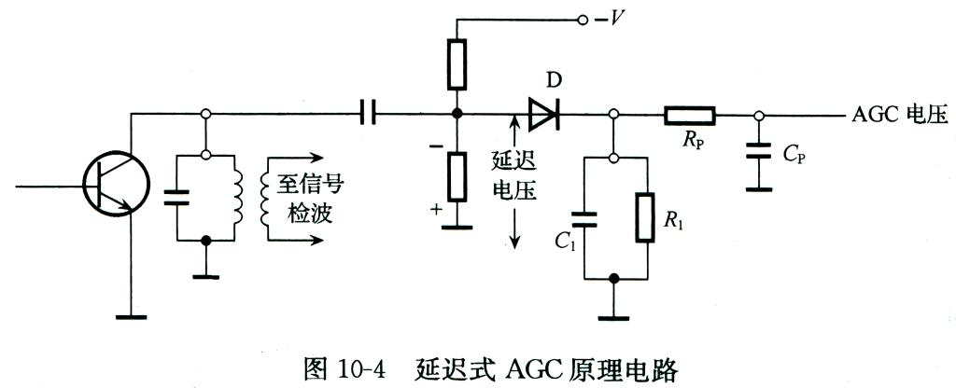
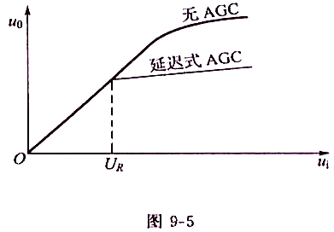
7.1 自动增益控制电路（AGC)
7.1.2 AGC应用
P266 P286 P295
简单AGC的缺点：控制范围小，一有信号就起控，造成灵敏度低。为保证接收机在接收弱信号时具有最大增益，采用延迟式AGC。
P266 P286 P295
u_{i} >U_{R}：AGC起作用；u_{i} <U_{R} ：AGC不起作用。
旧P374

Slide 5
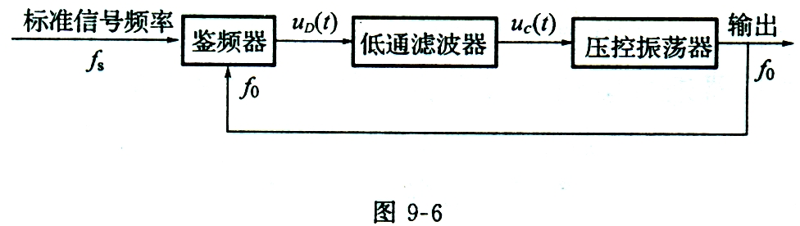
7.2 自动频率控制AFC Automatic Frequency Control
7.2.1 AFC 原理 P287 P298
原理：控制振荡器的振荡频率达到一定的频率稳定度。
旧P375
f_{s}为标准频率，例如发射的标准频率。
当f₀=f_{s}时，Δf(t)=0 ⇒ u_{D}(t)=0: 此时压控振荡器的频率无需调整控制；
当f₀≠f_{s}时，Δf(t) ≠ 0 ⇒u_{D}(t) ≠ 0:经低通滤波器得到直流控制电压，控制参数变化（例如变容二极管）。
当f₀−f_{s} =Δf_{min}时，AFC 便停止，此时电路进入锁定状态。
压控振荡器输出f₀ + Δf_{min} ；
Δf_{min}称作剩余频差，希望越小越好。

Slide 6
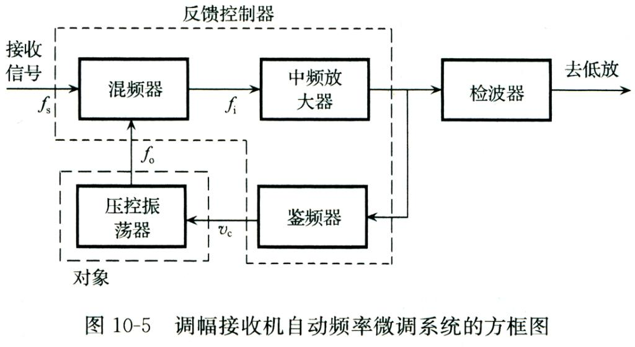
7.2.2 AFC 应用举例
1. 用于稳定接收机的中频 IF Intermediate frequency
(1) 调幅接收机中 AFC 系统方框图——本振频率微调：
发射机的中心频率稳定，但是接收机的本振稳定度相对较低。
P267 P287 P296
中放在超外差机中对选择性和灵敏度起重要作用。
为了充分发挥中放的选择性和增益，要求中频稳定。
普通收音机加了限幅鉴频器、低通和VCO。
采用了AFC，可以减小中放的带宽，有利于提高选择性和灵敏度。

Slide 7
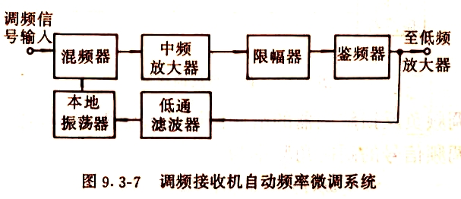
7.2.2 AFC 应用举例
(2) 调频接收机 AFC 系统方框图：
胡见堂教材
本振产生Δf₀ ⇒ 中频 f_{I}+ Δf₀。
本振变化较慢，输入信号变化较快，加低通滤波器LPF ，(LPF的低频端频率大于本振的变化频率)取出本振变化引起的中频变化量。
由于调频FM接收机本身有鉴频，不需外加。低通滤波器 LPF 去除解调的音频信号，只取出反映中频频率偏差的直流分量，控制本振频率稳定。

Slide 8
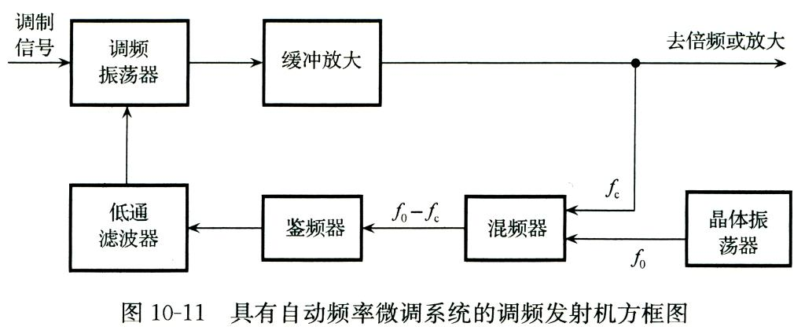
7.2.2 AFC 应用举例
2. 用于稳定调频发射机的频率：
调频发射：为使调频信号有较大的频偏，又有稳定的中心频率，采用 AFC；
晶振：标准信号源f₀ ，调频振荡器中心频率f_{c} ，鉴频器中心频率（f₀－f_{c}）。
P270 P290 P299
当变频振荡器的中心频率在外界因素作用下发生漂移时，混频输出f₀－f_{c} （频差）也变化，鉴频器的输出电压发生变化，
低通滤波器滤除鉴频器中的调制信号成分，即通常f_{c}的漂移变化小于调制信号的频率范围。取出缓慢变化的直流电压，改变f_{c}的频率。
所以采用 AFC，使调频振荡器的中心频率的稳定度与晶振接近，
而晶振进行调频振荡频偏太小。

Slide 9
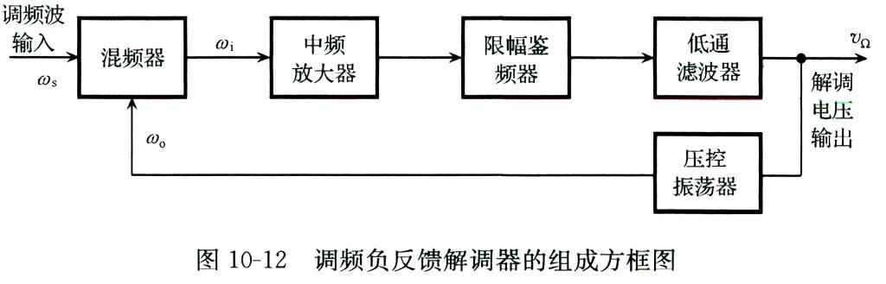
7.2.2 AFC 应用举例
3. 调频负反馈解调器
AFC 可以作为调频信号的解调电路，其组成如下图：
P270 P290 P299
限幅鉴频器输出调频波中的调制信号，它和噪声一起经环路滤波后再对压控振荡器调频。
其优点是减小了中频带宽，提高了信噪比（见下页）。

Slide 10
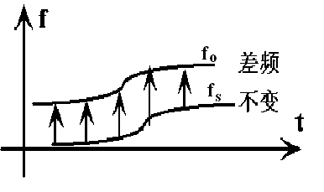
7.2.2 AFC 应用举例
为了使调制信号能
顺利通过环路滤波，环路滤波器的带宽必须足够宽，这样，压控振荡器的输出是受调制信号和噪声调制的调频波，即: 使压控振荡器的频率跟踪输入调频波频率的瞬时变化，使中频信号的频偏比输入调频波小许多（调频指数变小），这样就可以减小中频放大器的带宽，提高鉴频器输入端的信噪比，改善门限性能。
这是一种缩小调频带宽的方法。
为什么减小中频放大器的带宽，提高鉴频器输入端的信噪比?

Slide 11
7.3 APC 原理 锁相环路（PLL：Phase Locked Loops） (P291 P300)
锁相环路(PLL)是一个相位负反馈系统，它可以实现被控振荡器振荡信号的相位对输入信号相位的跟踪。同时，锁相环路对噪声有很好的过滤作用。
锁相环可用于：频率合成、滤波、频率调制与解调、信号检测等。
它在通信、雷达、自动控制、遥测、遥控中应用广泛。

Slide 12
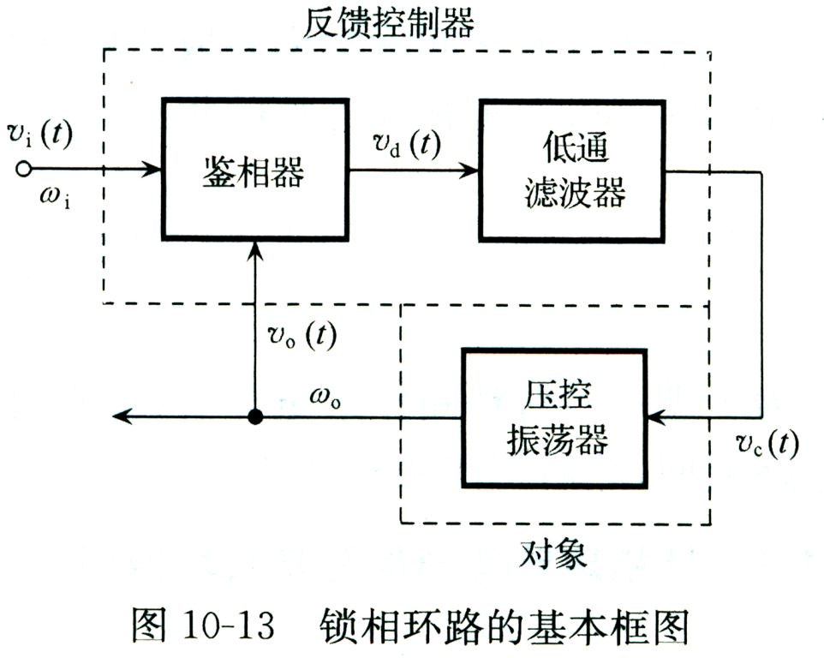
7.3.1 锁相环路的基本原理 P291 P300
由鉴相器 PD (Phase Detector)、LF环路滤波器(Loop Filter)和压控振荡器VCO（Voltage controlled Oscillator）组成：
VCO 的振荡 f 由于不稳定因素发生变化时，必然产生相应的相位变化，与输入参考信号f_{R}的稳定相位比较，使鉴频器输出一个误差电压v_{d}(t)，它和相位误差有关系（如比例关系）。
P271 P291 P300
图中： v_{d}(t)误差电压； v_{i}(t) PLL的输入电压；
v_{c}(t) VCO的输入电压或控制电压；v_{o}(t)输出电压；
ω_{i}输入角频率； ω_{o} VCO输出角频率

Slide 13
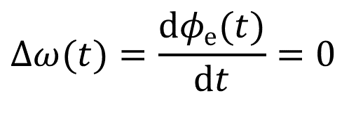
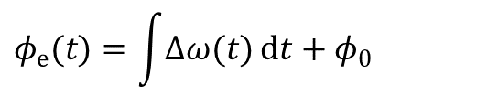
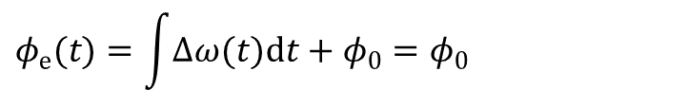
7.3.1 锁相环路的基本原理 P291 P300
输入信号和输出信号的频率差（瞬时频差）为： Δω(t) = ω_{i} − ω_{o}
则瞬时相位差为：
$$φ_{e}(t)=\int{Δω(t)}dt+φ_{0}$$
（10-10）
其中， ϕ₀ 为初始相位
(1) 若ω_{o} = ω_{i} ，则Δω(t)=0，则：
$$φ_{e}(t)=\int{Δω(t)dt}+φ_{0}=φ_{0}$$
v_{d}(t)经滤波得控制电压v_{c}(t) ，使 VCO 的ω_{o} 回到稳定值上。
ω_{o} 的稳定度由ω_{i} 决定，二者瞬时相位差是常数ϕ₀，此时为锁定状态。
$$Δω(t)=\frac{dφ_{e}(t)}{dt}=0$$
(2) 若ϕ_{e}(t) =常数，则：
仍然可以得到： ω_{o} = ω_{i}

Slide 14
7.3.1 锁相环路的基本原理 P291 P300
重要结论：当 VCO 振荡信号的输出频率ω_{o}与输入参考信号的频率ω_{i}相等时ω_{o} = ω_{i} ，它们的相位差保持不变；
$$Δω=ω_{o}−ω_{i}=0 φ_{e}(t)=\int{Δω(t)}dt+φ_{0}=φ_{0}$$
反之，若它们的相位差是一个恒定值，则它们的频率必然相等。结论：PLL锁定后，VCO 的振荡频率和参考频率相等。
但存在一个恒定相位差，称为稳态相位差。
若ω_{o}发生变化，相位差不再是恒定值，v_{d}(t)随之变化，使VCO振荡频率不断改变，直到ω_{o} = ω_{i}，这就是锁相环的基本原理。
PLL和AFC稳频的结果存在根本差别：
PLL达到稳定状态后 只有稳态相差（剩余相位差），没有剩余频差；
AFC达到稳定状态时，有剩余频差存在。所以，PLL可以实现较为理想的稳频。

Slide 15
7.3.2 锁相环的基本部件和数学模型 P292 P301
1. 相位关系描述
讨论锁相环路，需搞清楚输入相位、输出相位、误差相位等关系。
设输入参考信号为: v_{i}(t)= V_{im}cos[ω_{r}t +ϕ_{i}(t)] (10-13)
其中,V_{im}为振幅;ω_{r}为VCO的输入=0的振荡频率（开环角频率）；
ϕ_{i}(t) 为以ω_{r}t为参考的瞬时相位。
若v_{i}(t) 是载波，则ϕ_{i}(t)是常数，即是初始相位。
若v_{i}(t)是调角波（包括FM和PM），则ϕ_{i} (t)是时间的函数。
设VCO 的振荡信号(即VCO的输出)为：
v_{o}(t)= V_{om}cos[ω_{r}t +ϕ_{o}(t)+ϕ] (10-13)
其中，V_{om}为振幅；ω_{r}为VCO开环角频率 (v_{c}(t)=0时的角频率)；
ϕ为起始相角，可以设ϕ =π/2
v_{o}(t)= V_{om}sin[ω_{r}t +ϕ_{o}(t)] (10-13a)

Slide 16
7.3.2 锁相环的基本部件和数学模型
2. 锁相环的基本部件
锁相环的三个基本部件: 鉴相器PD VCO 环路滤波。
(1) 部件一——鉴相器（PD）
其作用：
① 比较输入的两个信号的相位相位差ϕ_{e}(t)
② 输出电压 v_{d}(t)与ϕ_{e} (t) 具有一定的函数关系，称鉴相特性。
可以是正弦特性，三角形特性，锯齿型等多种。
常用的正弦型鉴相器由模拟乘法器和低通滤波器串接而成。
v_{i}(t)
LPF
v_{d}(t)
v_{o}(t)
李棠之 图7-3-2a

Slide 17
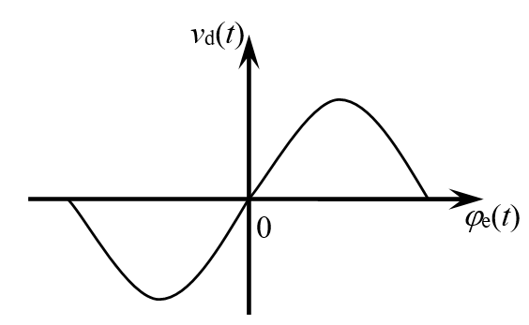
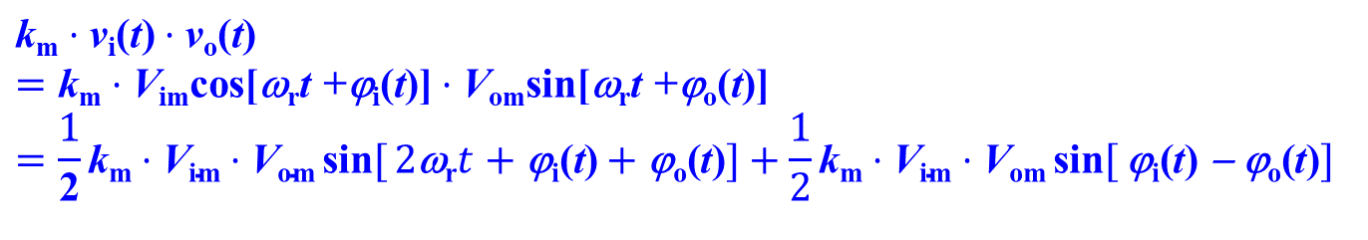
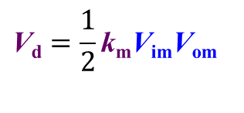
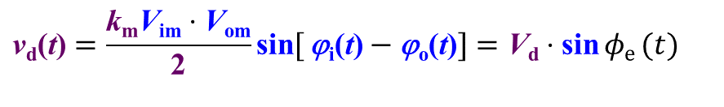
7.3.2 锁相环的基本部件和数学模型
设乘法器的系数为k_{m}（单位：1/V），设鉴相器输入：
v_{i}(t)= V_{im}cos[ω_{r}t +ϕ_{i}(t)]
v_{o}(t)= V_{om}sin[ω_{r}t +ϕ_{o}(t)]
则乘法器的输出：
$$\text{k}\text{m}⋅\text{v}\text{i}\text{(}\text{t}\text{)}⋅\text{v}\text{o}\text{(}\text{t}\text{)} \\ =\text{k}\text{m}⋅\text{V}\text{im}\text{cos}\text{[}\text{ω}\text{r}\text{t} \text{+}\text{}\text{i}\text{(}\text{t}\text{)}\text{]}⋅\text{V}\text{om}\text{sin}\text{[}\text{ω}\text{r}\text{t} \text{+}\text{}\text{o}\text{(}\text{t}\text{)}\text{]} \\ =\frac{1}{\text{2}}\text{k}\text{m}⋅\text{V}\text{im}⋅\text{V}\text{om}\text{sin}{[}2\text{ω}\text{r}t+\text{}\text{i}\text{(}\text{t}\text{)}+\text{}\text{o}\text{(}\text{t}\text{)}]+\frac{1}{2}\text{k}\text{m}⋅\text{V}\text{im}⋅\text{V}\text{om}\text{sin}{[}\text{}\text{i}\text{(}\text{t}\text{)}\text{ − }\text{o}\text{(}\text{t}\text{)}]$$
经低通滤波器LPF滤去2ω_{r}分量，得：
$$\text{v}\text{d}\text{(}\text{t}\text{)}=\frac{\text{k}\text{m}\text{V}\text{im}⋅\text{V}\text{om}}{\text{2}}\text{sin}{[}\text{ϕ}\text{i}\text{(}\text{t}\text{)}−\text{ϕ}\text{o}\text{(}\text{t}\text{)}]=\text{V}\text{d}⋅\text{sin}{φ_{e}}(t)$$
（10-14）
而相位差 ϕ_{e}(t)= ϕ_{i}(t) − ϕ_{o}(t) （10-15）
式中，V_{d}是鉴相器最大输出电压：
$$\text{V}\text{d}=\frac{1}{2}\text{k}\text{m}\text{V}\text{im}\text{V}\text{om}$$
上式的鉴相输出v_{d}(t)曲线为：
李棠之 图7-3-2c

Slide 18
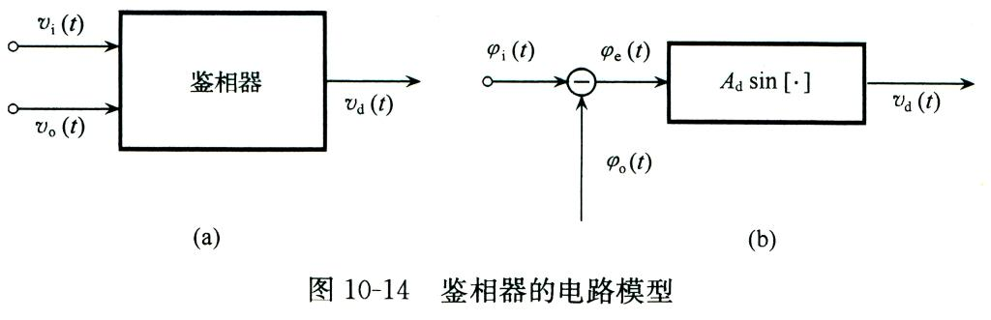
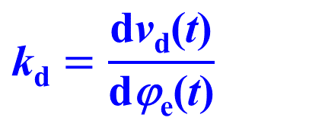
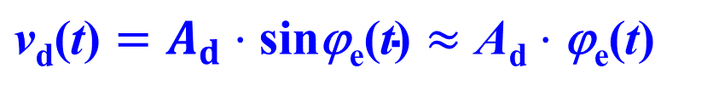
7.3.2 锁相环的基本部件和数学模型
数学模型：
P273 P293 P302
鉴相特性的斜率称为鉴相器的灵敏度或增益系数，
用 k_{d} 表示；则对于正弦鉴相器：
$$\text{k}\text{d}=\frac{\text{d}\text{v}\text{d}\text{(}\text{t}\text{)}}{\text{d}\text{ϕ}\text{e}\text{(}\text{t}\text{)}}$$
在|ϕ_{e} (t) |<30°时，正弦鉴相特性可近似写为：
$$\text{v}\text{d}\text{(}\text{t}\text{)}=A_{d}⋅\text{sin}\text{ϕ}\text{e}\text{(}\text{t}\text{)}≈\text{A}\text{d}⋅\text{ϕ}\text{e}\text{(}\text{t}\text{)}$$
具体电路可以用二极管平衡混频器或环形混频器来组成鉴相器。

Slide 19
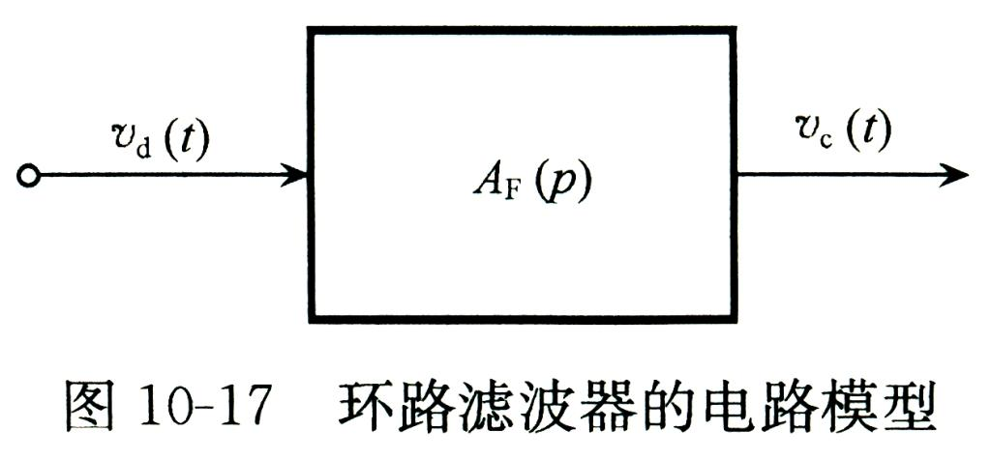
7.3.2 锁相环的基本部件和数学模型
(2) 部件二——环路滤波器（LF Loop Filter）
具有低通滤波特性, 属线性电路，对环路参数的调整起决定性作用, 对环路性能有着重要作用。
在复频域中用 A_{F}(s) 传输函数表示；
s=σ +jΩ是复频率，将 s= jΩ代入 A_{F}(s)，就可以得到频率响应。
在时域分析中，可用传输算子A_{F}(p)表示，p=d/dt 是微分算子。
故环路滤波器的数学模型为：
P275 P295 P304
常用LF的有三种：RC 积分滤波器、无源比例积分滤波器、有源比例积分滤波器。

Slide 20
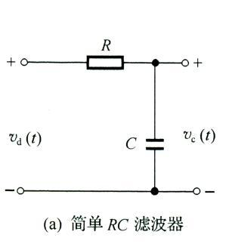
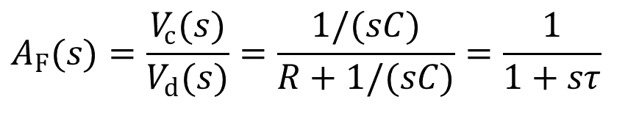
7.3.2 锁相环的基本部件和数学模型
P272 P294 P303
A） RC 积分滤波器
$$A_{F}(s)=\frac{V_{c}(s)}{V_{d}(s)}=\frac{1/(sC)}{R+1/(sC)}=\frac{1}{1+sτ}$$
(10-19)
τ =RC是唯一可调参数。
将s=jΩ 代入 A_{F}(s),可得滤波器的对数频率特性：
李棠之 图7-3-6
当频率高时
幅度趋于0， 相位滞后90°。

Slide 21
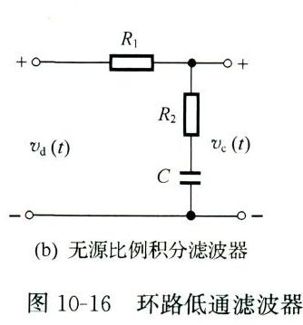

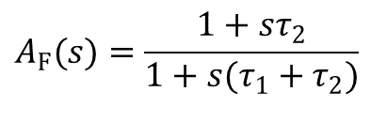
7.3.2 锁相环的基本部件和数学模型
P274 P294 P303
B）无源比例积分滤波器（超前滞后网络）
$$A_{F}(s)=\frac{1+sτ_{2}}{1+s(τ_{1}+τ_{2})}$$
(10-20)
$$τ_{1}=R_{1}⋅C； τ_{2}=R_{2}⋅C$$
τ₁和τ₂是两个独立可调参数。对数频率特性如图：
李棠之 图7-3-7
当Ω→∞ 时， A_{F}(s)(jω) =R₂/(R₁+R₂)就是比例作用。频率较高时，有相位超前校正的作用（由 1+jΩτ₂引起），有利于改善环路的稳定性。

Slide 22
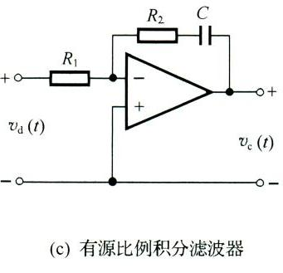

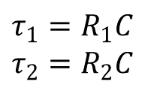
7.3.2 锁相环的基本部件和数学模型
C）有源比例积分滤波器
由运放组成,当开环增益A→∞时，电路的传输函数为：
$$A_{F}(s)=\frac{−(1+sτ_{2})}{sτ_{1}}$$
(10-21)
C
P274 P294 P303
$$τ_{1}=R_{1}C \\ τ_{2}=R_{2}C$$
其中：
对数频率特性：
李棠之 图7-3-8
负号对系统分析无影响，可以不考虑。
具有低通特性和比例作用。相频特性也有超前校正。

Slide 23
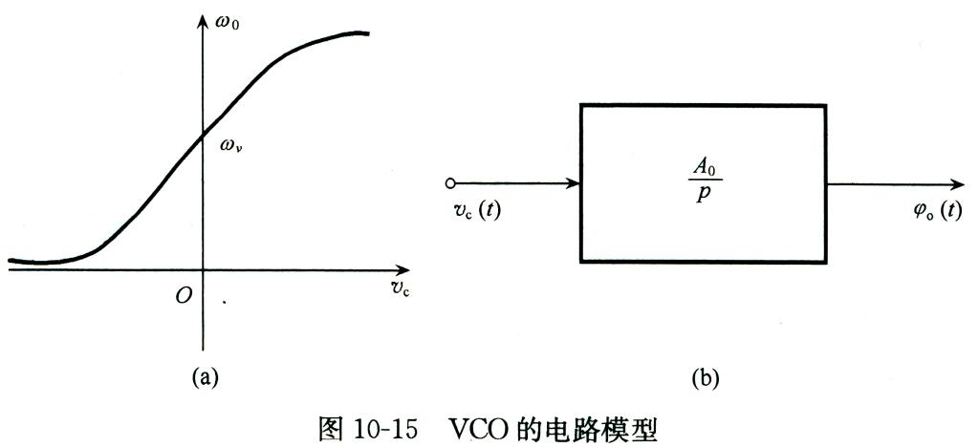
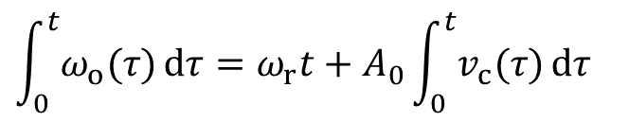
7.3.2 锁相环的基本部件和数学模型
(3) 部件三——压控振荡器 VCO P273 P293 P302
VCO 是电压－频率变换电路，振荡频率随控制电压v_{c}(t) 在一定范围内线性变化。
瞬时频率等于开环频率ω_{r}加上v_{c}(t)引起的频差Δω_{v}
ω_{o}(t) =ω_{r}+Δω =ω_{r}+A₀⋅ v_{c}(t)
(10-16)
P273 P293 P302
A₀为增量系数，控制灵敏度, 单位: (rad/s) ·V
ω_{r}
实际应用中，线性控制范围是有限的，超过这个范围，控制灵敏度下降。
在鉴相器中，是相位对输出起作用，所以瞬时相位为：
$$\int_{0}^{t}{ω_{o}(τ)}dτ=ω_{r}t+A_{0}\int_{0}^{t}{v_{c}(τ)}dτ$$

Slide 24
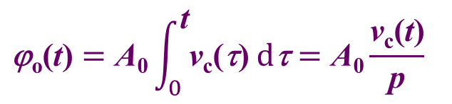
7.3.2 锁相环的基本部件和数学模型
而已知压控振荡器的输出信号为[即式（10-13a）]：
v_{o}(t)= V_{om}sin[ω_{o}t +ϕ_{o}(t)] (10-13a)
$$\text{}\text{o}\text{(}\text{t}\text{)}=\text{A}\text{0}\int_{0}^{\text{t}}{\text{v}\text{c}\text{(}\text{τ}\text{)} d\text{τ}}=\text{A}\text{0}\frac{\text{v}\text{c}\text{(}\text{t}\text{)}}{\text{p}}$$
其中，1/p为积分因子或积分算子。
P273 P293 P302
可得 VCO 的数学模型：
ω_{r}
1/P是积分因子，是相位和角频率的积分关系形成的。
VCO 是锁相环路中的固有积分环节，在环路中起重要作用。

Slide 25
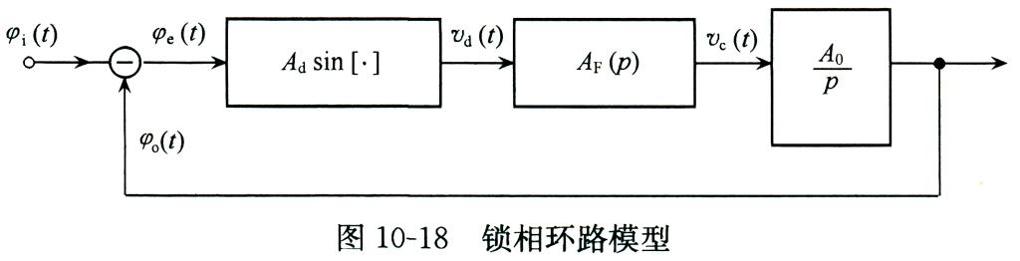
7.3.2 锁相环的基本部件和数学模型
3. 锁相环路的数学模型
(1) 数学模型 将前述鉴相器、环路滤波器、VCO 的数学模型原理图连起来：
P275 P295
P271P291 P300
上图是一个相位负反馈的误差控制系统。
参考信号ϕ_{i}(t) 和反馈振荡信号相位ϕ_{o}(t)比较，得相位差ϕ_{e}(t), 变成误差电压v_{d}(t)，v_{d}(t) → v_{c}(t) ,在v_{c}(t)的作用下, ω_{o}(t)向ω_{i}逼近,一旦二者相等，环路稳定下来并锁定。
锁定后，二者仅维持相位差一定。这个相位差一定存在，否则，控制电压就会消失，VCO 又回到开环 ω₀ 。
存在剩余相差是误差控制系统的特征。

Slide 26
7.3.2 锁相环的基本部件和数学模型
(2) 动态方程
P275 P295
根据上图的数学模型，可得：
ϕ_{o}(t)=A_{d}sin[ϕ_{i}(t) − ϕ_{o}(t)]⋅A_{F}(p)⋅A_{o}/p
ϕ_{e}(t)=ϕ_{i}(t) − ϕ_{o}(t)=ϕ_{i}(t) − A_{o}A_{d}sin[ϕ_{e}(t)]⋅A_{F}(p)⋅A_{o}/p (10-29)
将ϕ_{e}(t)两边微分，且ϕ_{o}(t) 代入, （微分就是等式两边乘 p⋅ 算子）
p⋅ϕ_{e}(t) + A_{o}A_{d}⋅A_{F}(p) sin[ϕ_{e}(t)]= p⋅ϕ_{i}(t) (10-23)
这是一个非线性的微分方程，它是锁相环动态方程的一般形式。
p⋅ ϕ_{e}(t)是瞬态频差，用Δω_{e}(t)表示： p⋅ ϕ_{e}(t) = Δω_{e}(t) = dϕ_{e}(t)/dt
A_{o}A_{d}⋅A_{F}(p) sin[ϕ_{e}(t)]是VCO受v_{c}(t)控制产生的频差，用Δω_{o}(t)表示。
∴动态方程可写为： Δω_{o}(t)= ω ₀ − ω _{r}

Slide 27
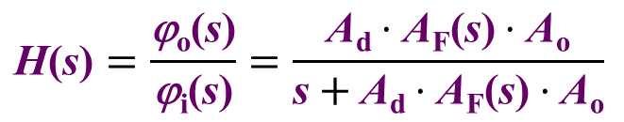
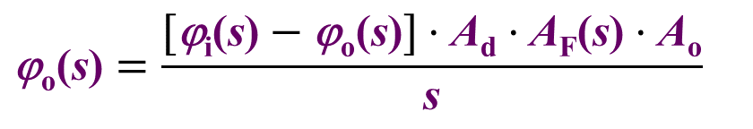
7.3.2 锁相环的基本部件和数学模型
(3) 传输函数
当|ϕ_{e}(t)|≤30°时，sin[ϕ_{e}(t)] ≈ ϕ_{e}(t)= ϕ_{i}(t) − ϕ_{o}(t)，所以前页中的ϕ_{o}(t)式变成线性微分方程：
ϕ_{o}(t) ≈ A_{o}A_{d} [ϕ_{i}(t) − ϕ_{o}(t)] ⋅A_{F}(p)/p (10-28)
用复频域表示，其中的微分算子p用拉氏算子代替：
$$\text{}\text{o}\text{(}\text{s}\text{)}=\frac{[\text{ϕ}\text{i}\text{(}\text{s}\text{)}−\text{ϕ}\text{o}\text{(}\text{s}\text{)}]⋅\text{A}\text{d}⋅\text{A}\text{F}\text{(}\text{s}\text{)}⋅\text{A}\text{o}}{\text{s}}$$
① 环路传输函数 H(s)
H(s)表示闭环时，VCO 的振荡信号相位ϕ_{o}(t) 和输入参考信号相位 ϕ_{i}(t)之间的关系：(由上式整理得）
$$\text{H}\text{(}\text{s}\text{)}=\frac{\text{ϕ}\text{o}\text{(}\text{s}\text{)}}{\text{ϕ}\text{i}\text{(}\text{s}\text{)}}=\frac{\text{A}\text{d}⋅\text{A}\text{F}\text{(}\text{s}\text{)}⋅\text{A}\text{o}}{\text{s}+\text{A}\text{d}⋅\text{A}\text{F}\text{(}\text{s}\text{)}⋅\text{A}\text{o}}$$
(10-30)

Slide 28
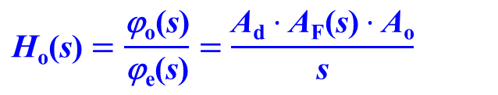
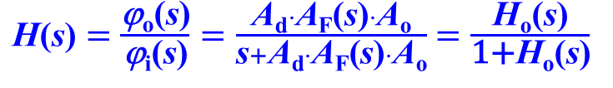
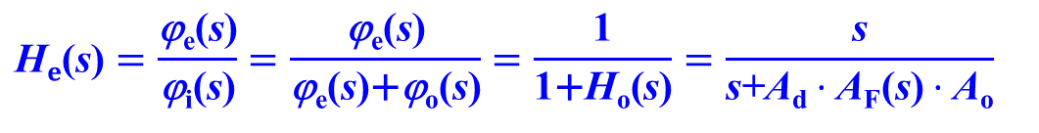
7.3.2 锁相环的基本部件和数学模型
② 误差传递函数H_{e}(s)
开环时， ϕ_{i}(t) 和ϕ_{e}(t)的关系：
$$\text{H}e\text{(}\text{s}\text{)}=\frac{\text{}\text{e}\text{(}\text{s}\text{)}}{\text{}\text{i}\text{(}\text{s}\text{)}}=\frac{\text{}\text{e}\text{(}\text{s}\text{)}}{\text{}\text{e}\text{(}\text{s}\text{)}\text{+}\text{}\text{o}\text{(}\text{s}\text{)}}=\frac{\text{1}}{\text{1}\text{+}\text{H}\text{o}\text{(}\text{s}\text{)}}=\frac{\text{s}}{\text{s}\text{+}\text{A}\text{d}⋅\text{A}\text{F}\text{(}\text{s}\text{)}⋅\text{A}\text{o}}$$
(10-32)
③ 开环传输函数H_{o}(s)
表示在开环状态下， ϕ_{e}(t)沿环路传输一周的函数：
$$\text{H}\text{o}\text{(}\text{s}\text{)}=\frac{\text{ϕ}\text{o}\text{(}\text{s}\text{)}}{\text{ϕ}\text{e}\text{(}\text{s}\text{)}}=\frac{\text{A}\text{d}⋅\text{A}\text{F}\text{(}\text{s}\text{)}⋅\text{A}\text{o}}{\text{s}}$$
(10-31)
则式(10-30) 环路传输函数 H(s)可表示为
$\text{H}\text{(}\text{s}\text{)}=\frac{\text{ϕ}\text{o}\text{(}\text{s}\text{)}}{\text{ϕ}\text{i}\text{(}\text{s}\text{)}}=\frac{\text{A}\text{d}⋅\text{A}\text{F}\text{(}\text{s}\text{)}⋅\text{A}\text{o}}{\text{s}+\text{A}\text{d}⋅\text{A}\text{F}\text{(}\text{s}\text{)}⋅\text{A}\text{o}}$ $=\frac{\text{H}\text{o}\text{(}\text{s}\text{)}}{\text{1+}\text{H}\text{o}\text{(}\text{s}\text{)}}$
有了三个传递函数，即可进行锁相环路的性能分析。
以上分析假定是线性的，适用于环路线性工作区内稳定平衡点附近的情况。

Slide 29
7.3.2 锁相环的基本部件和数学模型
锁相环路的特性：
①锁定时，无剩余频差。所以在自动频率控制和频率合成技术方面获得广泛应用；
②良好的窄带滤波特性：锁定时，可对噪声过滤。例如：可在几十兆中心频率上实现几十赫兹Hz、几赫兹Hz的窄带滤波；
③良好的跟踪特性：输入稍有变化，输出信号即跟踪。所以输出信号可以输出提纯的已调信号，亦可作为解调器输出解调信号，解调性能优于常规解调器（FM解调）；
④易于集成化：模拟器件集成，数字化后更易集成。

Slide 30
7.3.3 锁相环的应用
1. 锁相倍频、分频和混频
①锁相倍频 (旧 P377 )
旧 P378 图9-9
李棠之 图7-3-24
通过在锁相环路中插入分频器实现。
环路锁定时，鉴相器的两个输入信号频率 ω_{R}、ω_{N} 相等，即：
VCO信号频率锁定在参考频率的N次倍频上。
一个问题：你的手机的MCU（CPU)是什么型号？主频是多少Hz？
作为频率源的晶振的频率最高一般可做到百MHz左右，但是计算机、移动终端（手机）的主频高达上GHz，是怎么做到的？
手机MCU(CPU)主频最高的是哪一款(公司：Huawei，Apple，Qualcomm，MTK)？

Slide 31
7.3.3 锁相环的应用
②锁相分频 ( 旧 P378 )
李棠之 图7-3-25
旧 P378 图9-10
将上页图中的分频器改成倍频器。环路锁定时，
分频次数等于环路中倍频器的倍频次数。

Slide 32
7.3.3 锁相环的应用
③锁相混频 ( 旧 P378 )
若两个信号角频率是ω₁和ω₂ ，当ω₂>>ω₁时，由于其和频、差频同ω₂十分靠近，如果用普通混频器进行混频，要取出ω₂+ω₁或ω₂−ω₁ ，用 LC 滤波较难，特别当ω₂在一定范围内变化时，更难以实现。利用锁相环混频，则很方便。
李棠之 图7-3-26
旧 P379 图9-11
环路锁定时：ω₁= ω_{v} − ω₂或ω₁= ω₂ − ω_{v}
即输出为： ω_{v}= |ω₁ − ω₂|
这取决于ω_{v} 是高于ω₂ ，还是低于ω₂ 。

Slide 33
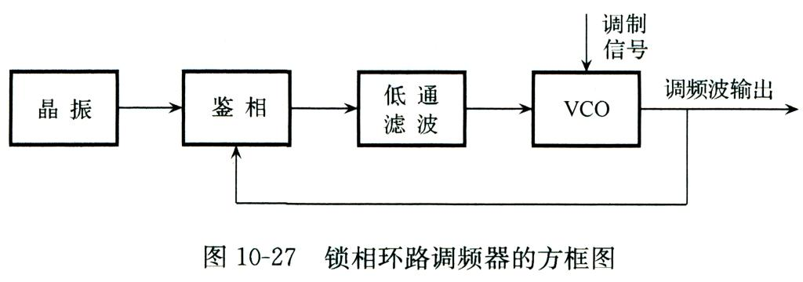
7.3.3 锁相环的应用
2. 锁相调频
P286 P306 P315
图中的关键是：低通滤波器LPF 的带宽极窄，小于调制信号的的带宽。
目的：PLL只用于跟踪锁定载波频率，使之稳定在晶振频率上。
优点：克服FM发射信号的载波频率不稳定的问题。
即：中心频率、载波频率非常稳定。

Slide 34
7.3.3 锁相环的应用
3. 锁相解调
①调频信号的解调
类似于我们以前讲过的 AFC 调频负反馈解调器。普通限幅鉴频器，输入信噪比较高时，鉴频器输出信噪比将高于输入信噪比，且输出信噪比和输入信噪比成线性关系。而当输入信噪比低到一定数值时，输出信噪比将急剧下降，不再遵循线性关系。这就是调频波解调时的门限效应。
李棠之 图7-3-27
所以调频收音机无台时，一片噪声；有台时，则清晰。
采用锁相鉴频器，输入信噪比较低时，仍有较高的输出信噪比，即引起输出信噪比恶化的最低输入信噪（门限值）比普通鉴频器低。

Slide 35
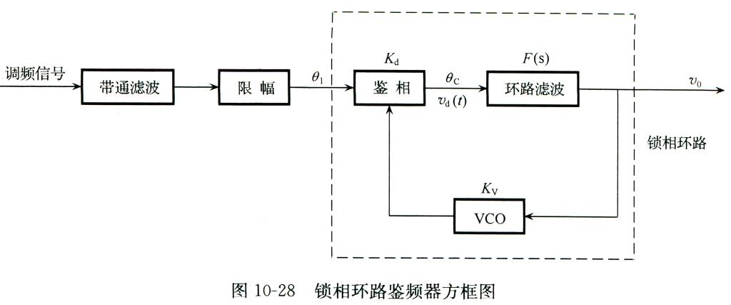
7.3.3 锁相环的应用
调频信号的PLL解调（鉴频） P286 P306 P315
P287 P307 P316
作为鉴频器的锁相环，其环路带宽应足够宽，能使调制信号顺利通过环路滤波器，所以VCO就能跟踪输入调频信号中的调制变化，也就是 VCO 输出信号是和输入有相同调制规律的调频波。VCO 频率变化与控制电压v_{o}成正比，即v_{o}和输入调频信号中的瞬时频率变化成正比， v_{o}为解调器输出。这种环路称调频跟踪型环路。

Slide 36
7.3.3 锁相环的应用
② 调相信号解调
李棠之 图7-3-29
u_{d}就是解调器的输出，这时环路的带宽应该足够窄，VCO 只能跟踪输入信号中的载波频率，而不能跟踪调制变化，因此我们称为载波跟踪型锁相环路。VCO 的频率等于输入信号的载波频率，相位差θ_{e}等于信号中的相位调制分量， u_{d}正比于θ_{e} 。

Slide 37
7.3.3 锁相环的应用
4. 锁相接收机 P288 P308 P317
地面接收装置接收卫星发来的无线电信号时，由于卫星离地面较远，加上卫星发射功率较小，天线增益低，所以收到的信号是微弱的。
此外，卫星绕地球运行时，存在多普勒效应，地面收到的信号频率将偏离卫星发射的信号频率，往往变化范围较大。
例如：信号本身带宽是几十～几百赫兹，收到的信号频漂可达几千～几十千赫兹。对于这种强度弱，中心频率偏离大的信号，若用普通接收机接收，势必接收机要有足够大的带宽，因而接收信噪比大大下降，甚至小于1，无法检出有用信号。
采用锁相接收机，可以十分有效接收这样的信号。

Slide 38
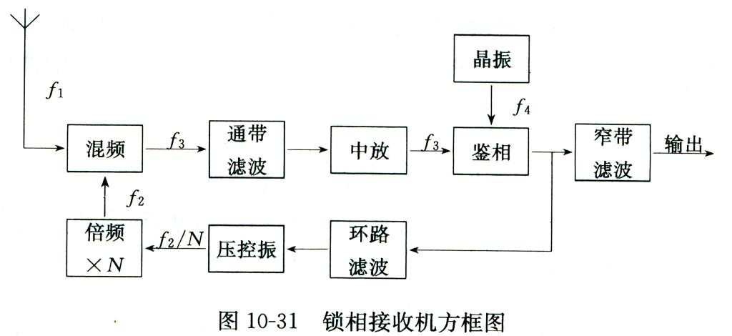
7.3.3 锁相环的应用
P289 P309 P318
输入信号为在锁定状态下，环路内的中频 f₃与参考信号ω_{R}相等，即：f₃=f₄
f₃ = f₁−f₂
图中下方的“LF环路滤波器”带宽很窄，所以快捕获带很窄，要加扩谱电路，帮助环路捕捉锁定。

Slide 39
7.3.3 锁相环的应用
4. 集成锁相环简介
集成单片锁相环，品种达上千种，分模拟和数字两大类，每类有可分为通用型和专用型。
集成锁相部件有集成鉴相器和集成压控振荡器。在集成鉴相器中，有模拟乘法器、门鉴相器、数字式鉴相器等。集成压控中，有射极定时压控多谐振荡器、积分－施密特压控多谐振荡器以及 CMOS 数字型压控振荡器。

Slide 40
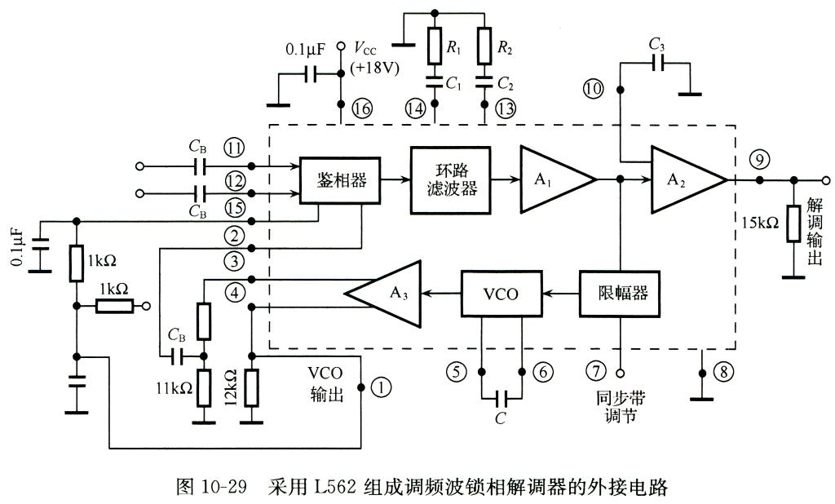
7.3.3 锁相环的应用
通用型单片集成锁相环 L562 及其应用：
L562 最高工作频率 30MHz，输出3、4脚和鉴相器反馈输入2、15脚是断开的，在外部接部件，发挥多功能的作用。鉴相器的信号输入端为11、12脚，这是一个双平衡模拟乘法器。在13、14脚间接阻容元件，构成环路滤波器。压控振荡器是射极定时多谐振荡器，定时电容接于5、6端。7 脚注入的电流可以控制环路的跟踪范围；
P288 P308 P312
A₁、A₂、A₃做隔离、缓冲之用；A1将压控振荡器的控制电压放大，当 L562 作FM解调时，从 9 脚输出解调信号。

Slide 41
7.3.3 锁相环的应用
L562 作调频解调器的电路：（了解）
李棠之 图7-3-32
FM 信号从11、12输入；VCO 的振荡电压从 3 脚输出，经11K 和 1K 分压，加到2 脚完成闭环；9 脚输出解调信号；4 脚输出和输入相同规律的 FM 信号，因压控振荡器是多谐振荡器，这个 FM 的载波是方波。

Slide 42
7.3.3 锁相环的应用
L562 频率合成器 (频率合成原理见下一节7.4节内容)：
接入分频器 T216 （T216可变除数＋分频器），完成10以内的锁相倍频，若要完成更为复杂的倍频功能，则可选择系数高的可变分频器。由于鉴相器仍为同频工作，故输出频率为输入频率的 N 倍，环路实际上完成了锁相倍频的功能，即 f₀=N·f_{R} 。
李棠之 图7-3-33

Slide 43
7.4 频率合成 frequency synthesis P294 P314 P323
无线通信需要振荡源频率稳定度和准确度高，能方便的更改频率。用晶振作基准，稳定度和准确度好，用合成法改变频率。
频率合成类型
（1）直接合成法
（2）间接合成法（锁相环路法）
（3）直接数字频率合成法DDS
频率合成的性能指标
（1）频率范围
（2）波道数（频点数）与波道间隔(频率间隔)
（3）转换时间 频率切换时间
（4）长期频率稳定度
（5）噪声性能
①频谱纯度 ②短期稳定度、瞬间稳定度

Slide 44
7.4 频率合成 frequency synthesis
运营商 | 系统 | 上行频段（MHz） | 下行频段（MHz） | 总带宽（MHz） | 单载波带宽（MHz）／码片速率（Mcps）
中国电信 | CDMA IS-95 | 825～835 | 870～880 | 10 | 1.23／1.228
中国移动 | GSM900 | 885～909 | 930～954 | 24 | 0.2
中国移动 | GSM1800 | 1710～1725 | 1805～1820 | 15 | 0.2
中国联通 | GSM900 | 909～915 | 954～960 | 6 | 0.2
中国联通 | GSM1800 | 1745～1755 | 1840～1850 | 10 | 0.2
中国电信 | CDMA2000 | 1920～1935 | 2110～2125 | 15 | 1.25／1.228
中国联通 | WCDMA | 1940～1955 | 2130～2145 | 15 | 5／3.84
运营商 | 系统 | 上下行频段（MHz） | 总带宽 | 备注
原电信网通 | PHS19 PAS | 1900～1915 | 15 | 已经停止运营
中国移动 | TD-SCDMA | 2010~2025, 1880~1900 | 35 | 3G
中国移动 | TD-LTE | 1880 -1900 、2320-2370 、2575-2635 | 130 | 准4G/2013年12月4日，中国颁发牌照
中国联通 | TD-LTE | 2300-2320 、2555-2575 | 40
中国电信 | TD-LTE | 2370-2390 、2635-2655 | 40
1.《中华人民共和国民法典》（第252条）、《中华人民共和国无线电管理条例》说：无线电频谱资源属于国家所有。
2.《中华人民共和国无线电管理条例》说：国家对无线电频谱资源实行统一规划、合理开发、有偿使用的原则。

Slide 45
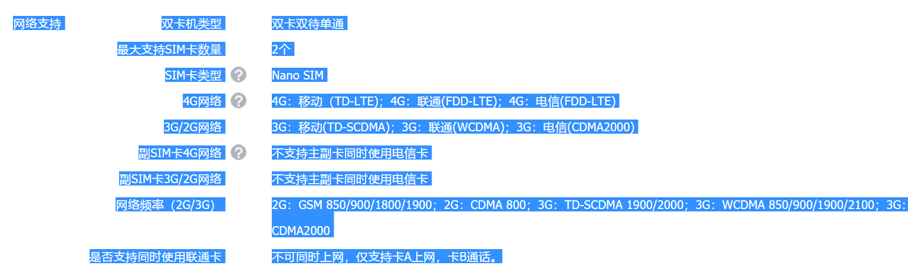
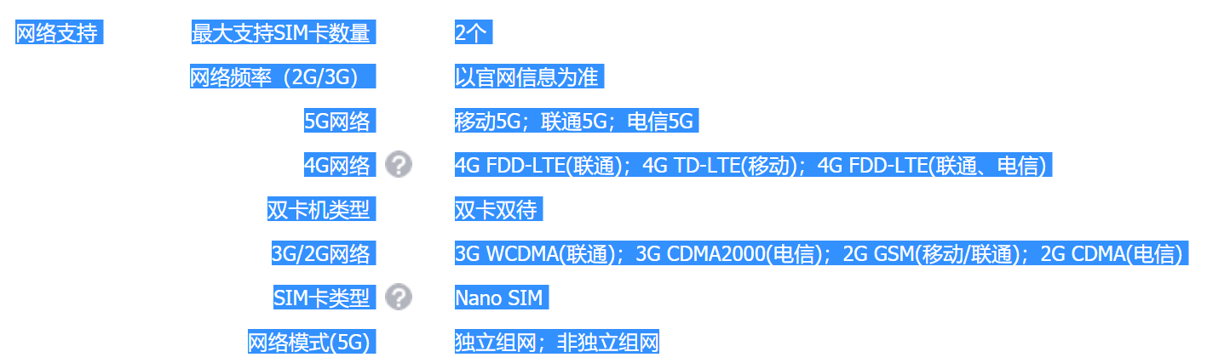
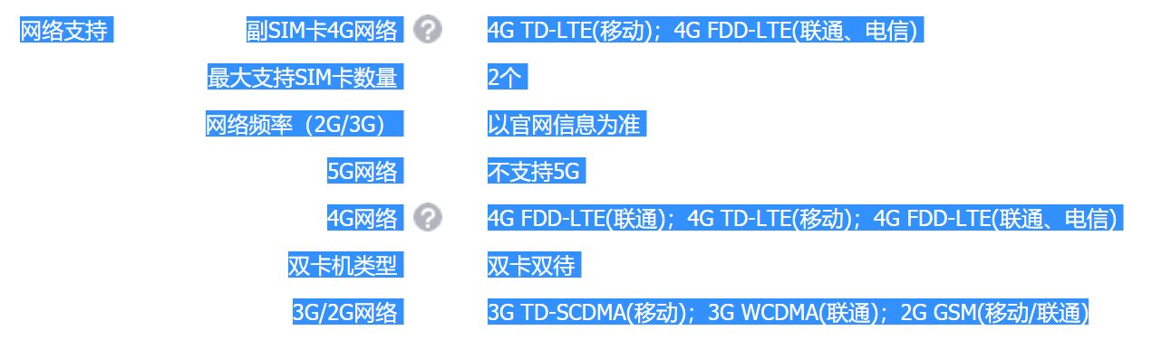
拥挤的频段——UHF
一加（Oneplus）某款移动终端的网络、频段参数
真我（realme）某款移动终端的网络、频段参数
锤子(smartisan)某款移动终端的网络、频段参数

Slide 46
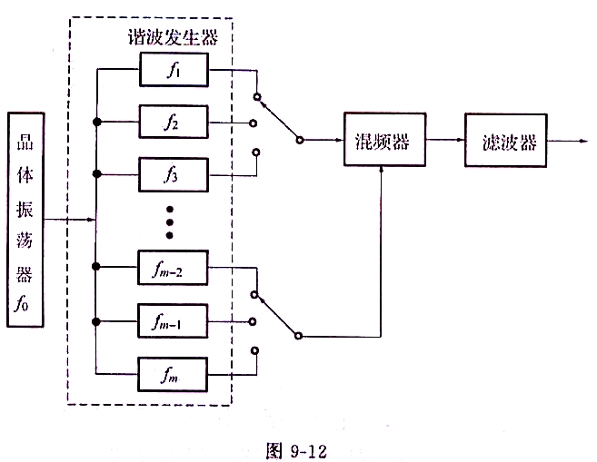
7.4.1 直接合成法 P295 P315 P324
(1) 基本原理 P315 P324
以f₀ 作基准，产生一系列谐波f₁, f₂, …, f_{m-1}, f_{m} ，然后再从这些谐波中任取两个或者两个以上的组合，得到和频或差频，得到所需要的新频率。
各部分的作用：
①晶振：标准 f₀ ；
②谐波发生器：由倍频器组成，谐波为mf₀，
其中m=1,2,… 自然数
③混频器：得到输入二信号的和、差频。
④滤波器：取出需要的频率。
旧P380
例如：输入f₁ ,f_{m-2} ，可得:
f₁+f_{m−2}; f₁−f_{m−2} ; f₁+2f_{m−2} ; 2f₁−f_{m−2} ; ±p f₁ ± qf_{m−2} 等;
p, q为自然数。

Slide 47
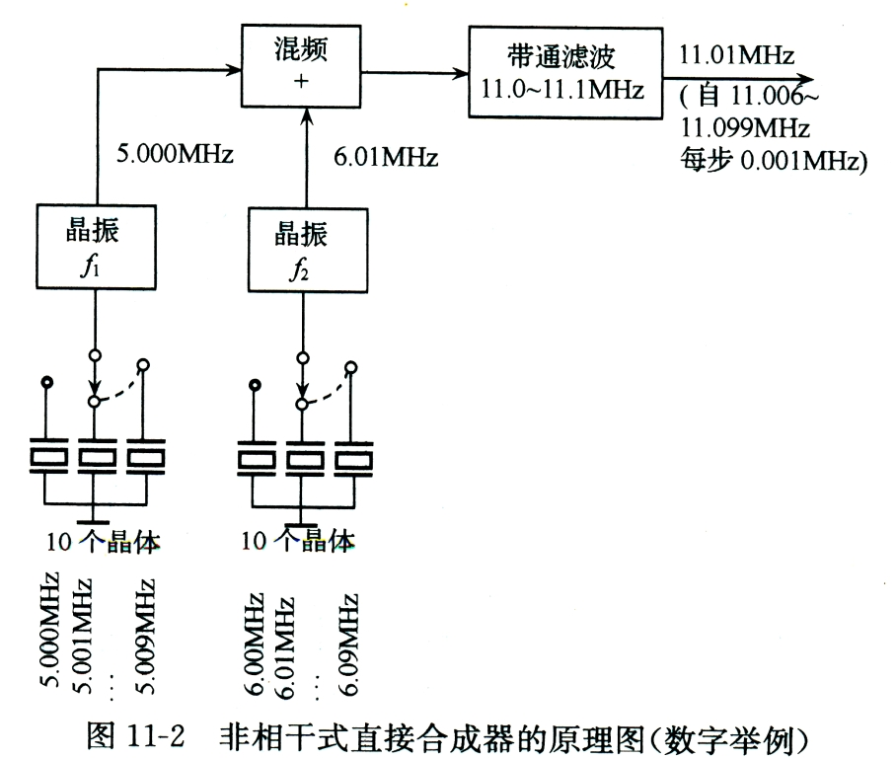
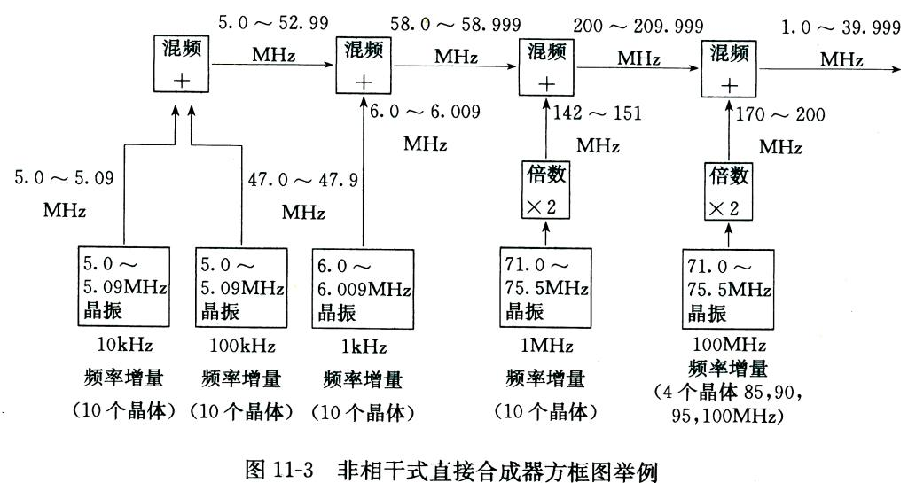
7.4.1 直接合成法
(2) 非相干式直接合成 P296 P316 P325
多个不同的频率源（多个晶体振荡器）
P316 P325
P296
P316
P325

Slide 48

7.4.1 直接合成法
(3) 相干式直接合成 P297 P317 P326
一个频率源由谐波发生器产生等差频率。
称：相干式合成
相干：等差频率源来自同一频率源
P297 P317 P326
直接合成法的特点
优点：可靠，稳定；缺点：用大量的混频器、滤波器，设备体积庞大，成本高，混频器有许多组合频率，易产生干扰。

Slide 49

7.4.2 锁相环路法（间接合成方法） P299 P319 P328
晶体振荡器产生稳定的 f₀ ，及其谐波f₁,…f_{m} ，将高次谐波之一和压控振荡器混频，取出差频，和低次谐波送鉴相器。
锁相环锁定时，压控振荡器的输出被稳定。当VCO 漂移时，产生u_{d}(t)来调节；同时改变高次谐波和低次谐波的输入端，则 VCO 的输出频率就会改变。

Slide 50

7.4.2 锁相环路法（间接合成方法）
500kHz=f₅ − 4MHz
具体方法如下：
4MHz
旧P383
原理：两个锁相环路。在锁相环路（1）(图下半部分)中，由谐波发生器取得f₃ 和压控振荡器f₄比较，锁定时f₃ = f₄ , 且f₄ 和f₃ 具有相同的稳定度； f₄ 和f₅混频得到差频f₂= f₅ − f₄ 。

Slide 51


7.4.2 锁相环路法（间接合成方法）
晶振标准f₀经10分频，与f₂比较。锁相环（2）锁定时: f₂=f₁
∴ f₅输出频率为： f₅ = f₂+ f₄ (∵ f₂ = f₅ − f₄ 差频)= f₁+ f₄ (f₁ = f₂) = $\frac{\text{1}}{\text{10}}$ f₀ + f₃
由于f₁和f₄都是可变的，且与晶振具有同样的稳定度，所以 f₅ 是稳定度较高的可变频率。
例如： f₃=4MHz , f₀=5MHz时，
则：f₅ = f₁ + f₄ = $\frac{\text{1}}{\text{10}}$ f₀ + f₃ = 0.5+4.0 = 4.5MHz
f₃=4.1MHz , f₀=5MHz时， f₅ = 0.5+4.1 = 4.6MHz
f₃=4.2MHz , f₀=5MHz时， f₅ = 0.5+4.2 = 4.7MHz
若： f₃从4M～4.9M（以0.1MHz步进），
则：f₅=4.5MHz～5.4MHz
同理：若f₃不变（=4MHz），
f₀从5.0M～5.9M（以0.1MHz步进），
则：f₅=4.0+0.51=4.51MHz～～f₅=4.0+0.59=4.59MHz
所以采用锁相环路可以得到大量稳定频率，与直接合成法相比，可节省许多混频器、滤波器，体积小，成本低。

Slide 52

7.4.3 数字锁相式频率合成器
数字锁相式频率合成器的结构是在锁相环路中插入一个可变分频器。
f_{o}
P302 P322 P331
f_{R}
相应的把采用模拟电路组成的锁相环路，称为模拟锁相环。

Slide 53

7.4.3 数字锁相式频率合成器
参考信号 f_{R} 由高稳定度晶振经参考分频后获得。
当锁定时：
$$f_{R}=\frac{1}{N}f_{o}$$
∴VCO 的输出频率是 f_{o}=N·f_{R}
通过频率选择开关选择 N=30000～39999，f_{R}=0.1MHz
VCO的输出 f_{o}= (30000～39999)× f_{R}
可见，数字式频率合成器可通过改变分频器，提供间隔小的大量离散频率。
数字式频率合成器利于集成化，环路相当于一个窄带跟踪滤波器，抑制干扰能力强，节省大量滤波器，在通信设备中应用极广泛。

Slide 54

7.4.3 数字锁相式频率合成器
1. 单环数字式频率合成器
采用单个数字环, 选择好 N, 就可得到所需频率f₀和间隔频率ΔF 。
P303 P323 P332
例如要求: f_{o} = 70MHz ~ 100MHz
ΔF = 1kHz, f_{R}(可取) = 1kHz
锁定时: f_{R}= f_{o}/(MN)

Slide 55
7.4.3 数字锁相式频率合成器
在要求数字输出频率较高时，分频比会很大，分频器的工作会受到它的最高工作频率的限制，这样往往在可变分频器之前加一个固定分频器（÷M）。
若： f_{R} =1kHz ，M=16, N=4375～6250
输出频率
f_{o} = f_{v} =N ⋅ M ⋅ f_{R} =70000kHz ~ 100000kHz=70.0MHz~100MHz
频率分辨率
ΔF=M⋅f_{R} =16×1=16kHz
单环的优点：简单；
缺点：噪声大，捕捉范围小。
16×4375＝70000

Slide 56

7.4.3 数字锁相式频率合成器
2、双环数字式频率合成器
为了克服单环的缺点，获得更好的性能，可采用双环、三环频率合成器。
f_{V2}
P305 P325 P334
李棠之 图8-4-2
环路（II）的参考频率f_{R2}=9.741 ~9.828kHz，锁定时：
f_{v2} / N₂ = f_{N2} = f_{R2} f_{v2} = N⋅ f_{R2} = N⋅ f_{N2} = 0.00100 N₂ (MHz)
N₂ =308~407 f_{v2} = 3000k~ 4000kHz

Slide 57
7.4.3 数字锁相式频率合成器
当N₁ = N_{1max} =316，N₂ = N_{2min} =6000时得：
f_{v1max}=0.01×316−0.00001 ×6000=3.10 (MHz)
当N₁ = N_{1min} =217，N₂ = N_{2max} =6999时得：
f_{v1min}=0.01×217−0.00001 ×6999=2.10001 (MHz)
f_{v1}不是接收机的工作频率，天线接收的信号在接收机中要经过多次频率搬移，f_{v1} 仅是 n 个本振信号中的一个。分频比 N₁和N₂ 可在面板上控制。

Slide 58
7.4.4 直接数字式频率合成器
1. DDS(Direct Digital Synthesizer) 基本原理
DDS 原理就是波形合成原理，最基本的就是一个斜升波的合成。
李棠之 图8-5-1
计数器送出不同的码，D/A产生不同的电压幅度，计数器连续计数时，数模产生一个上升的斜坡（阶梯波）。
改变频率的方法就是用累加器代替计数器，象数字环中用可变分频器代替固定分频比的计数器一样，如下图所示：
李棠之 图8-5-2

Slide 59
7.4.4 直接数字式频率合成器
累加器由加法器和乘法器组成，按照频率控制数据的不同给出不同的编码。
其中：C₁C₂C₃是加法器1，2，3的进位端
设:A₄A₃A₂A₁=0001 Q₄Q₃Q₂Q₁=0000
则:D₄D₃D₂D₁=∑₄ ∑ ₃∑₂ ∑₁=0001
第一个 CP 到，则: Q₄Q₃Q₂Q₁=0001
第二个 CP 到，则: Q₄Q₃Q₂Q₁=0010 （是加法）
第三个 CP 到，则: Q₄Q₃Q₂Q₁=0011
其状态变化为：0000→0001→0010 → 0011 →0100 →0101 →…
每次增量为0001，即频率控制码。
若频率控制码 A₄A₃A₂A₁=0010
则累加器状态为： 0000 → 0010 →0100 →0110 →…
增量为2。

Slide 60

7.4.4 直接数字式频率合成器
可见，改变频率控制数据，可以改变累加器的输出状态增量，从而得到不同频率的斜升波。
D/A位数越多，阶梯波越接近斜升波，控制精度越高。
D/A 的分辨率和 n 的关系为：
分辨率=${\text{1}}/{\text{2}\text{n}}×\left(100\%\right)$
n = 8 时，分辨率为 1/256=0.39％
n = 16时，分辨率为1/65536= 0.0015％
频率控制数据越大，步进越大，斜升波频率越高，D/A的分辨率越差。
若累加器的倍数为 n，控制数据为k,那么梯阶数为 2^{n}/k 。

Slide 61

7.4.5 数字锁相式频率合成器
一个周期内阶梯数越多，越接近斜升波，非线性失真越小，所以 D/A 的位数高可以，频率控制数据不能太高，应保证一个周期内至少 4 个阶梯，所以最大频率控制数据为：k_{max}=2^{n}−2
斜升波幅度变化和相位变化成正比，故可以将相位数码直接转换成幅度数码，对于任意波形来说，相位和幅度的关系不是正比关系。例如，正弦波的相位和幅度的关系就是正弦关系。要合成任意波形，就应找出波形幅度和相位的关系，然后用相码/幅码转换器将相码转换为合成波形的幅码，用 D/A 和滤波器完成。
李棠之 图8-5-3

Slide 62
7.4.5 数字锁相式频率合成器
2. DDS 的特点和应用
DDS 合成信号的频率 f₀=k·(f_{c}/2^{n}) ，所以改变 k 就可以改变f₀ 。
DDS 的优点：
①高速的频率变化能力，达几十纳秒级；
②高度频率分辨率，当f_{c}=50M, n=24 时，则可分辨:
f_{c}/2^{n}=2.98Hz
③能够合成各种波形；
④具有数字调制能力；
⑤集成度高，体积小，重量轻。
DDS 的缺点：
①杂散成分复杂，时钟频率低时，主要是相位量化和幅度量化引起；时钟频率高时，主要是DAC 非理想引起；
②输出频率范围有限，多工作在80MHz以下。少数产品可达几百兆。

Slide 63

7.4.5 数字锁相式频率合成器
DDS 主要用于频率转换速度极快和频率分辨率高的场合。如用于跳频通信中的频率合成器、超高速跳频转换头。
例：采用 DDS+PLL 结构，频率输出范围：700～900MHz, 频率转换时间<5μs ,频率分辨率≤1Hz，杂波电平≤-50dB ，相位噪声 ≤ −100dB/Hz, (偏离主信号1kHz处)(群时延特性dφ(ω)/dω )。
乘以系数k
李棠之 图8-5-4

Slide 64



7.4.5 数字锁相式频率合成器
又例：DDS+PLL+DS 系统 （DS：直接频率合成）
李棠之 图8-5-5
满足f_{R} ≤ BW_{DDS}（ BW_{DDS} 为DDS 的输出频带）
混频滤波器电路（DS）由乘法器和带通滤波器（BPF）组成。取输入频率的和频。
PLL可变分频器比N粗调到某一频段，再有DDS控制数据k细调到某一输出频率，保证了高分辨率。
推导f₀的表达式：
$$解： f_{\text{DDS}}=k⋅({f_{c}}/{2^{n}})$$
;PLL 的输出频率为：N·f_{R}
$$故: f_{0}=N⋅f_{R}+f_{\text{DDS}}=N⋅f_{R}+k⋅({f_{c}}/{2^{n}})$$
(取和频）

Slide 65
7.4.5 数字锁相式频率合成器
该系统特点：
PLL 的分频比 N 为粗调，DDS 的 k 为细调，在粗调范围内时，频率细调时间完全由 DDS 确定，要求f_{R}≤BW_{DDS}以避免出现频率输出空白点。
B⋅W_{DDS}
频率合成器的发展趋势是数字化和集成化，目前有大量集成环部件和集成锁环问世，可分为模拟和数字两类，又可分为通用和专用两类。
例如： Motorola 的 MC145152，即数字式通用集成环路部件。它包括：一个晶体振荡分频器，可偏程分频器，鉴相器和锁定检测器。另外，DDS 作为一种新型的频率合成器，已成为频率合成技术的第三代方案。
The end of Chapter 7

